Slide 1
Projekt Końcowy
Michał Ryzner
ZDTESTpol136
Protractor practice website - Banking App

Slide 2
Opis projektu
Testowana aplikacja, dostępna pod adresem: https://www.way2automation.com/angularjs-protractor/banking , łączy w sobie dwie funkcjonalności – 1. programu do zarządzania kartoteką klientów przeznaczonego dla pracowników XYZ Banku oraz 2. bankowości elektronicznej dla klientów indywidualnych XYZ Banku
Z powodu braku specyfikacji, przypadki testowe zostały stworzone w oparciu o przypadki użycia oraz zachowania dobrych praktyk, szczególnie w zakresie bezpieczeństwa i poufności
W ramach projektu zostały stworzone:
Przypadki testowe w narzędziu Test Rail
Zgłoszenia defektów w JIRA
Nagrania testów w narzędziu Selenium IDE
Scenariusz napisany w BDD

Slide 3
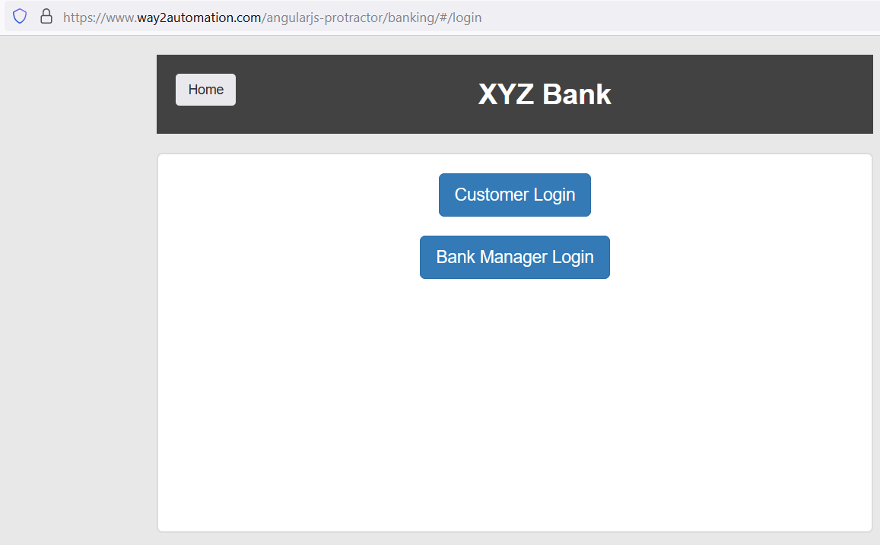
Opis projektu
Zrzut ekranu strony głównej Banku XYZ:

Slide 4
Specyfikacja
Z uwagi na brak specyfikacji, w celu zapoznania z aplikacją została przeprowadzona sesja eksploracyjna, na jej podstawie oraz uwzględniając zachowanie dobrych praktyk, zostały utworzone przypadki użycia, osobno dla dwóch rodzajów użytkowników:
1. Klienta banku 2. Menadżera (pracownika) banku
Przypadki użycia, w których głównym aktorem jest klient banku:
1. Klient loguje się do aplikacji bankowej za pomocą loginu i hasła
Warunki wstępne:
Użytkownik jest klientem Banku XYZ
Scenariusz:
1. Klient wybiera przyciskiem „Customer Login” funkcjonalność logowania dla klientów
2. Pojawia się pole umożliwiające wpisanie loginu i hasła (zatwierdzenie klawiszem Enter lub przyciskiem „Login")
3. Po wpisaniu i zatwierdzeniu poprawnego loginu i hasła klient zostaje zalogowany do serwisu

Slide 5
Specyfikacja
2. Klient dokonuje wpłaty na swoje konto
Warunki wstępne:
Klient posiada w XYZ Banku con. 1 konto
Scenariusz:
1. Klient wciska przycisk „Deposit”
2. Klient posiadający w banku więcej niż 1 konto, wybiera numer konta na które chce dokonać wpłaty
3. Klient wprowadza kwotę wpłaty i zatwierdza klawiszem Enter lub przyciskiem „Deposit”
4. Wyświetla się komunikat o pomyślnym przebiegu operacji: „Deposit successful”
5. Saldo konta jest uaktualnione o dokonaną wpłatę

Slide 6
Specyfikacja
3. Klient wypłaca pieniądze z konta
Warunki wstępne:
Klient posiada w XYZ Banku konto z dodatnim saldem.
Scenariusz:
1. Klient wciska przycisk „Withdrawal”
2. Klient posiadający w banku więcej niż 1 konto, wybiera numer konta z którego chce dokonać wypłaty
3. Klient wprowadza kwotę wypłaty, mniejszą lub równą saldu konta i zatwierdza klawiszem Enter lub przyciskiem
4. Wyświetla się komunikat o pomyślnym przebiegu operacji: „Transaction successful”
5. Saldo konta jest uaktualnione o dokonaną wypłatę

Slide 7
Specyfikacja
4. Klient przegląda historię transakcji na koncie
Warunki wstępne:
Klient jest zalogowany, na stronie widoczny jest przycisk "Transactions" umożliwiający przegląd historii operacji.
Klient wykonał na koncie, którego historię przegląda con. 1 operację.
Scenariusz:
1. Klient wciska przycisk „Transactions”
2. Zostaje wyświetlona lista transakcji wykonanych w domyślnym przedziale czasowym
Rozszerzenie scenariusza:
Klient zmienia domyślny przedział czasowy
1. W celu zmiany daty początkowej, klient klika symbol kalendarza na polu daty początkowej i naciska przycisk "Wyczyść„
2. Po wyczyszczeniu pola daty początkowej, klient wprowadza nową datę
3. Po zatwierdzeniu widoczna jest lista transakcji wykonanych od ustawionej daty początkowej

Slide 8
Specyfikacja
5. Klient wylogowuje się z aplikacji
Warunki wstępne:
Klient jest zalogowany, widoczny jest przycisk „Logout”
Scenariusz:
1. Klient wciska przycisk „Logout”
2. Klient zostaje wylogowany, otwiera się strona logowania dla klientów

Slide 9
Specyfikacja
Przypadki użycia, w których głównym aktorem jest menadżer banku:
1. Menadżer loguje się do aplikacji bankowej za pomocą loginu i hasła
Warunki wstępne:
Użytkownik jest uprawnionym pracownikiem Banku XYZ
Scenariusz:
1. Użytkownik wybiera przyciskiem „Bank Manager Login” funkcjonalność logowania dla menadżera banku
2. Pojawia się pole umożliwiające wpisanie loginu i hasła (zatwierdzenie klawiszem Enter lub przyciskiem „Login")
3. Po wpisaniu i zatwierdzeniu poprawnego loginu i hasła menadżer zostaje zalogowany do serwisu

Slide 10
Specyfikacja
2. Menadżer dodaje nowego klienta do listy klientów banku
Warunki wstępne:
Dana osoba nie jest jeszcze klientem banku, menadżer jest zalogowany i ma dostęp do funkcji zarządzających
Scenariusz:
1. Menadżer wciska przycisk „Add Customer”
2. Po kliknięciu przycisku wyświetla się formularz z polami: 1. First Name 2. Last Name 3. Post Code, pod nim widoczny jest przycisk Add Customer
3. Menadżer wprowadza dane klienta i zatwierdza przyciskiem
4. Klient zostaje dodany do listy, co potwierdza komunikat "Customer added successfuly with customer id: [numer]"

Slide 11
Specyfikacja
3. Menadżer zakłada konto/lokatę dla klienta banku
Warunki wstępne:
Osoba dla której menadżer otwiera nowe konto, jest klientem banku, menadżer jest zalogowany i ma dostęp do funkcji zarządzających
Scenariusz:
1. Menadżer wciska przycisk „Open Account”
2. Wyświetla się formularz z polami: 1. Customer 2. Currency, pod formularzem widoczny jest przycisk Process
3. Menadżer wprowadza w pola formularza dane klienta banku i walutę nowego konta i zatwierdza przyciskiem
4. Komunikat: "Account created successfuly with account Number: [numer]” potwierdza pomyślne założenie nowego konta dla klienta banku

Slide 12
Specyfikacja
4. Menadżer przegląda/modyfikuje listę klientów banku
Warunki wstępne:
Menadżer jest zalogowany i ma dostęp do funkcji zarządzających
Scenariusz:
1. Menadżer wciska przycisk „Customers”
2. Pojawia się lista klientów banku, w formie tabeli z kolumnami: 1. First name 2. Last Name 3. Post Code 4. Account Number 5. Delete Customer (z przyciskiem "Delete" w każdym wierszu z danym klientem)
Rozszerzenie scenariusza:
Menadżer usuwa klienta banku
1. Menadżer wybiera z tabeli klienta do usunięcia i naciska przycisk „Delete”
2. Wyświetla się monit z pytaniem o potwierdzenie operacji usunięcia
3. Po potwierdzeniu wyświetla się komunikat o pomyślnym usunięciu klienta

Slide 13
Specyfikacja
5. Menadżer wylogowuje się z aplikacji
Warunki wstępne:
Menadżer jest zalogowany, widoczny jest przycisk „Logout”
Scenariusz:
1. Menadżer wciska przycisk „Logout”
2. Menadżer zostaje wylogowany, otwiera się strona główna

Slide 14
Ryzyka Projektowe oraz Produktowe
Ryzyka projektowe:
1. Część narzędzi używanych do pracy nad niniejszym projektem dostępna jest w wersji trial (okres 14 dni) – ryzyko utraty dostępu do narzędzia
2. Pierwotnie do pracy nad projektem zostały przydzielone 2 osoby, ostatecznie zajmowała się nim tylko 1 osoba – braki kadrowe zwiększają prawdopodobieństwo absencji z przyczyn losowych – możliwe opóźnienia w pracy nad projektem
3. Brak doświadczenia u osoby zajmującej się projektem☺
Ryzyka produktowe:
1. Aplikacja łączy dwie, zazwyczaj rozdzielone funkcjonalności – aplikacja dla klientów i aplikacja wewnętrzna dla pracowników – zwiększa to jej złożoność (znacznie większa ilość kodu), co z kolei podnosi prawdopodobieństwo defektów i awarii. Istnieje też zwiększone ryzyko ataków na ogólnie dostępną funkcjonalność logowania Manager Login – zagrożenie bezpieczeństwa
2. Sposób zaimplementowania funkcjonalności logowania klientów – rozwijana lista klientów, może być niezgodny z regulacjami prawnymi obowiązującymi w wielu krajach – poufność i prywatność danych. Z pewnością okaże się też zasobożerny, gdy lista klientów będzie liczyła np. 1 milion wpisów – w praktyce uniemożliwiło by to korzystanie z tej funkcjonalności

Slide 15
Przypadki testowe w narzędziu
Przypadki testowe w narzędziu TestRail zostały utworzone w oparciu o przypadki użycia oraz z uwzględnieniem funkcjonalnego podziału strony głównej (zrzut ekranu w następnym slajdzie), na której widoczne są 3 przyciski:
Customer Login – utworzono sekcję Customer Test Suite, zawierającą 8 przypadków testowych
Bank Manager Login – utworzono sekcję Bank Manager Test Suite, zawierającą 6 przypadków testowych
Przycisk „Home” – sekcja Home buton zawiera 2 przypadki testowe

Slide 16
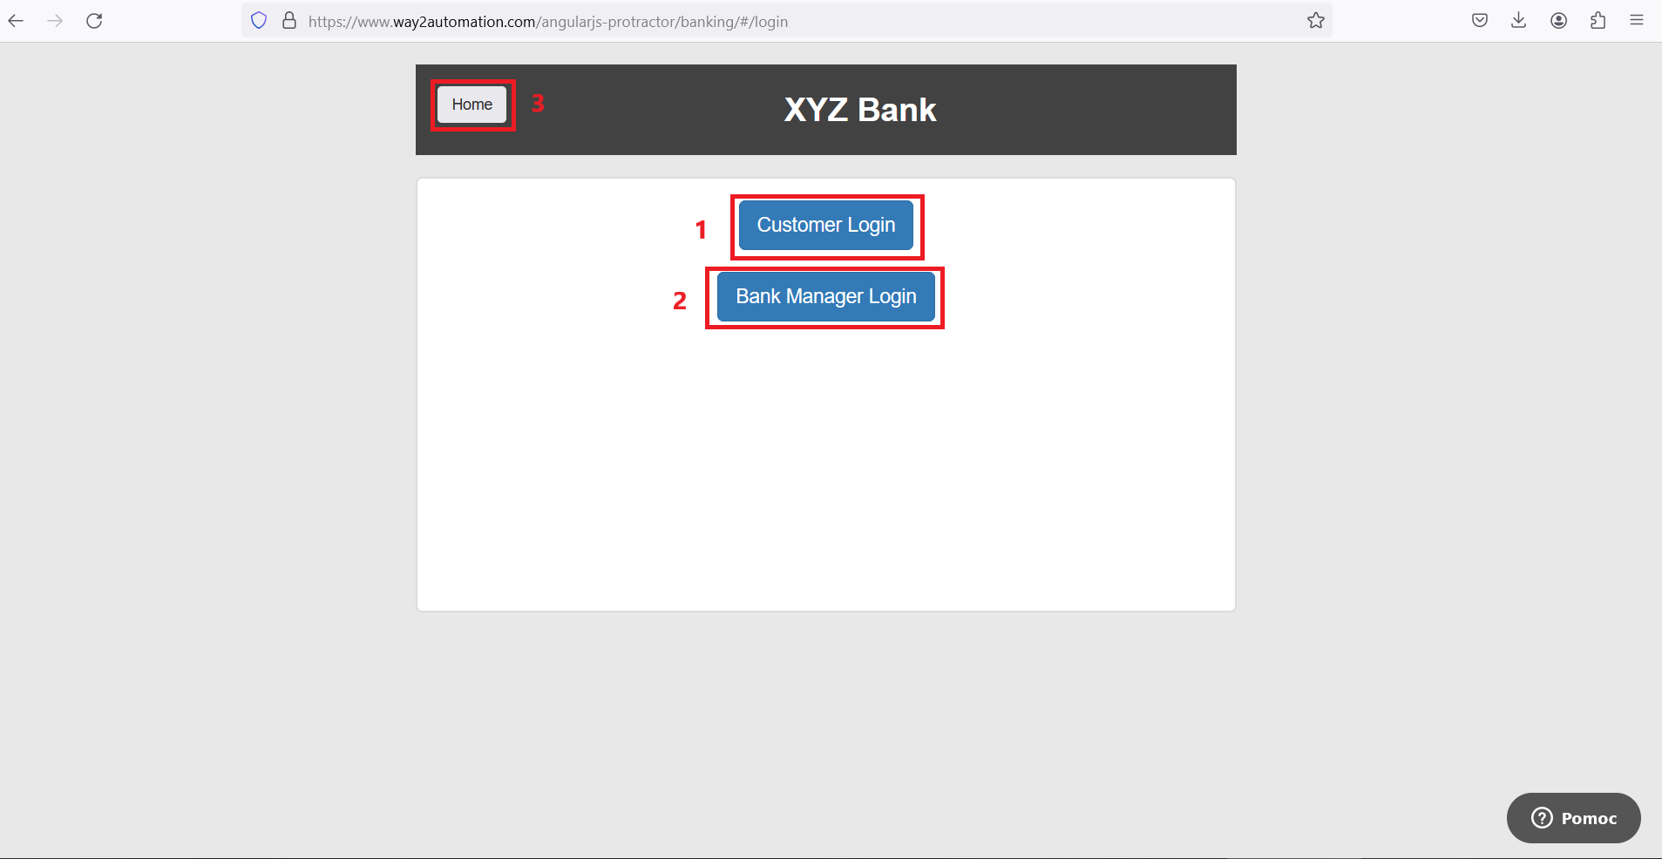
Przypadki testowe w narzędziu
Testowana aplikacja – zrzut ekranu strony startowej, na którym zaznaczono 3 obszary na jakie podzielono przypadki testowe stworzone w narzędziu TestRail

Slide 17
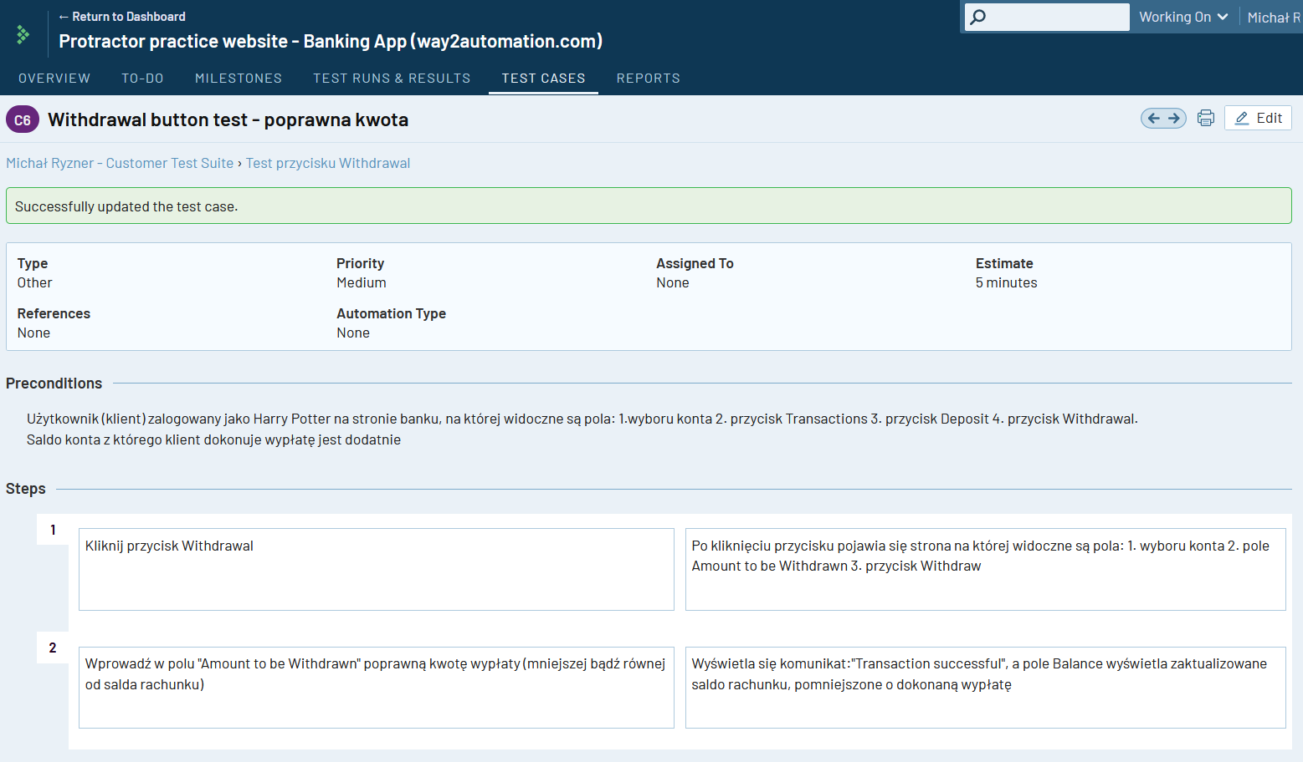
Przypadki testowe w narzędziu
Zrzut ekranu przykładowego przypadku testowego:

Slide 18
Sesja eksploracyjna
Uzupełnij poniższą kartę sesji eksploracyjnej
ID Sesji: 2
Tester | Michał Ryzner |  |  | Data | 17.02.2024
Czas Rozpoczęcia | 14:00 |  |  | Czas Zakończenia | 14:30
Cel | Ponowne przejrzenie aplikacji, w celu zweryfikowania czy utworzone na podstawie pierwszej, zapoznawczej sesji przypadki użycia pokrywają cały zakres funkcjonalności aplikacji. Ponadto sprawdzenie, czy podczas dotychczas wykonanych testów, nie przeoczono oczywistych błędów
Znalezione Błedy | Testowana strona jest od czasu do czasu modyfikowana – sesja eksploracyjna ujawniła, że treść niektórych komunikatów została zmieniona, co wymusiło modyfikację przypadków testowych w narzędziu TestRail
Dalsza analiza | Widoczny w dolnym prawym rogu strony przycisk „Czat”, na który wcześniej nie zwrócono uwagi – konieczność konsultacji, czy również powinien być obiektem testów

Slide 19
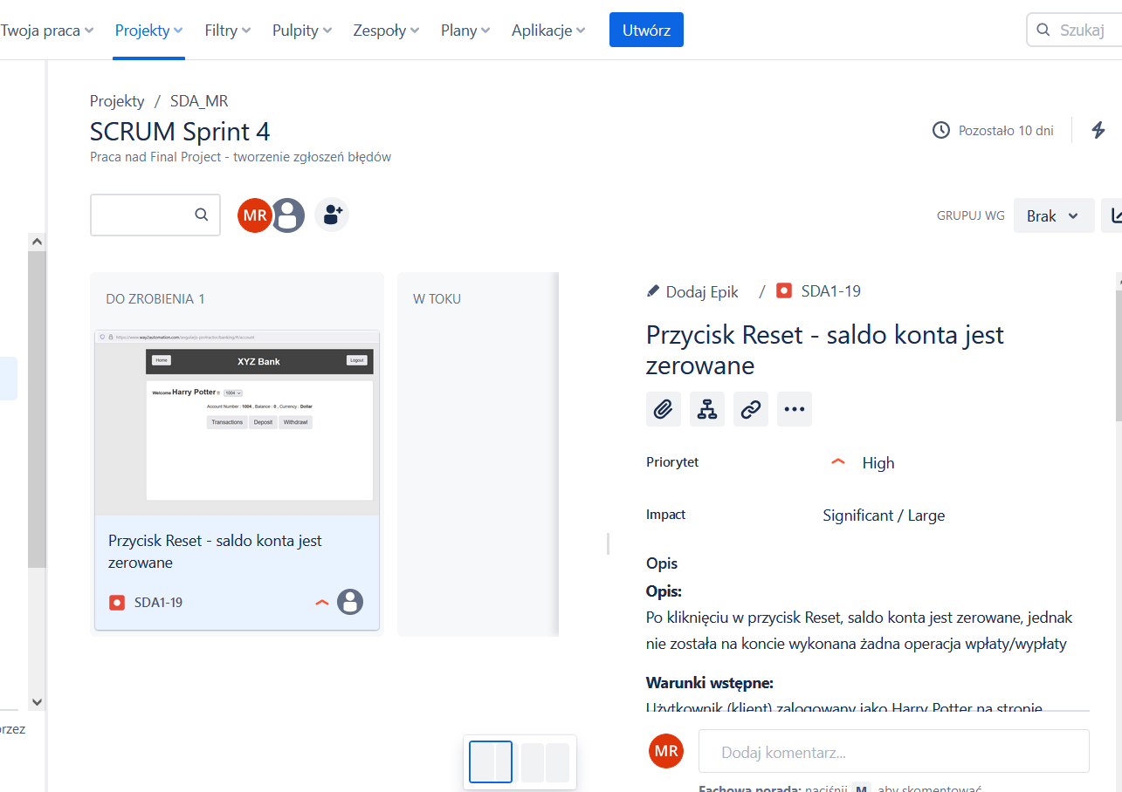
Raportowanie defektów w narzędziu JIRA

Slide 20
Elementy dodatkowe
Nagrywanie testów za pomocą Narzędzia Selenium IDE.
Korzystanie z narzędzi deweloperskich w przeglądarce internetowej.
Wysyłanie request’ów za pomocą narzędzia Postman, (GET, POST, PUT, DELETE).
Przepisanie wybranego przypadku testowego za pomocą Behavior Driven Development.
Testy aplikacji nagrane za pomocą Selenium IDE oraz przypadki testowe przepisane za pomocą Behavior Driven Development zostały umieszczone w repozytorium, dostępnym pod adresem:
https://github.com/mryzner/SDA_FinalProject

Slide 21
Dla kursanta
Przed rozpoczęciem obrony prześlij wypełnioną prezentację do trenera.
Dostarcz wszystkie wytworzone artefakty (testy, kod) np. w postaci PDF lub adresu na Githubie/Gitlabie.
Zapewnij dostępy do narzędzi z których korzystałeś (np. Test Rail lub JIRA), tak aby trener mógł zweryfikować twoją pracę i ją ocenić.
Materiały dostarcz przynajmniej 24h przed rozpoczęciem obrony na adres mailowy trenera (trener skontaktuje się z Tobą indywidualnie).

